Slide 1
Особенности организации теоретического и практического обучения инвалидов и лиц с ОВЗ в условиях электронного обучения и ДОТ
Мастер производственного обучения –
Цыбикова Руслина Чимитовна
30.04.2020

Slide 2
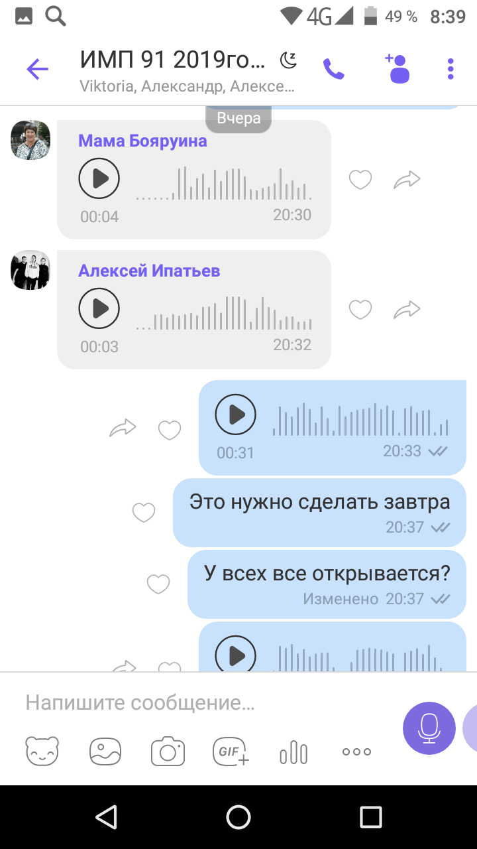
С помощью мессенджера Вайбер слушатели получили инструкцию, как при помощи ссылки зайти на ГУГЛ диск, найти свою группу, учебные дисциплины, учебную практику
ТЕКСТ

Slide 3
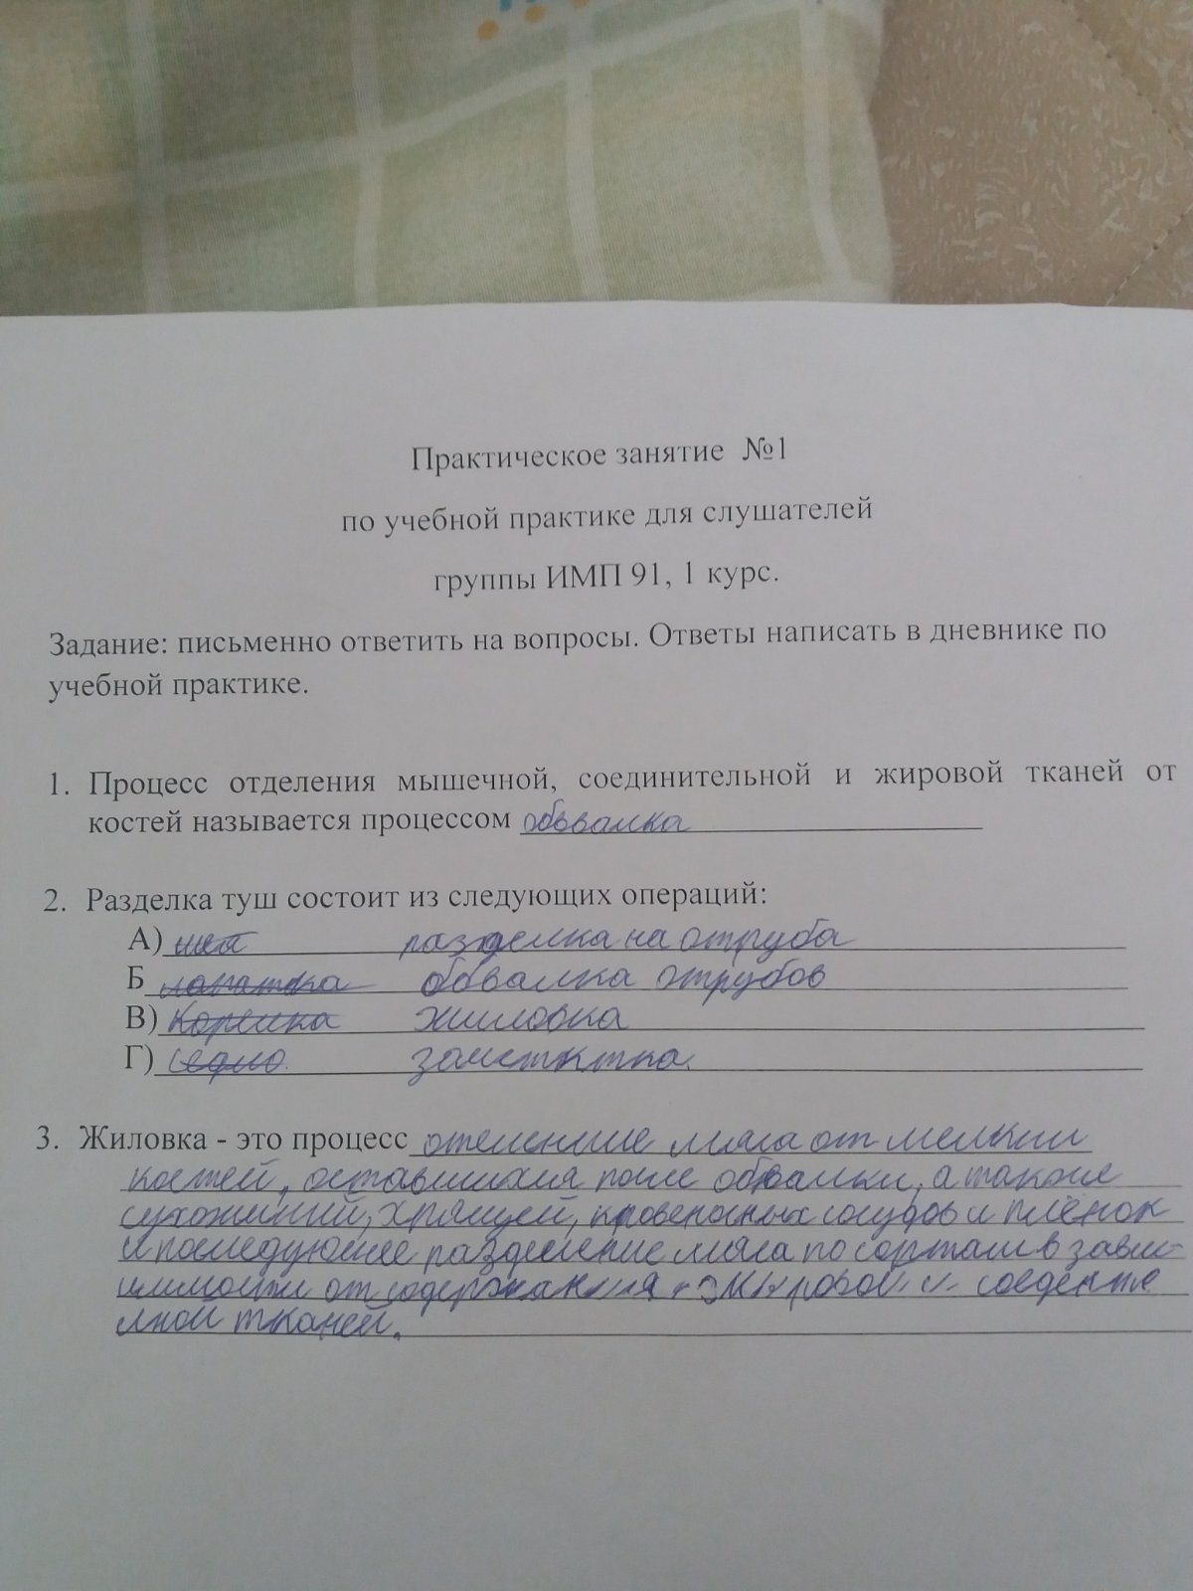
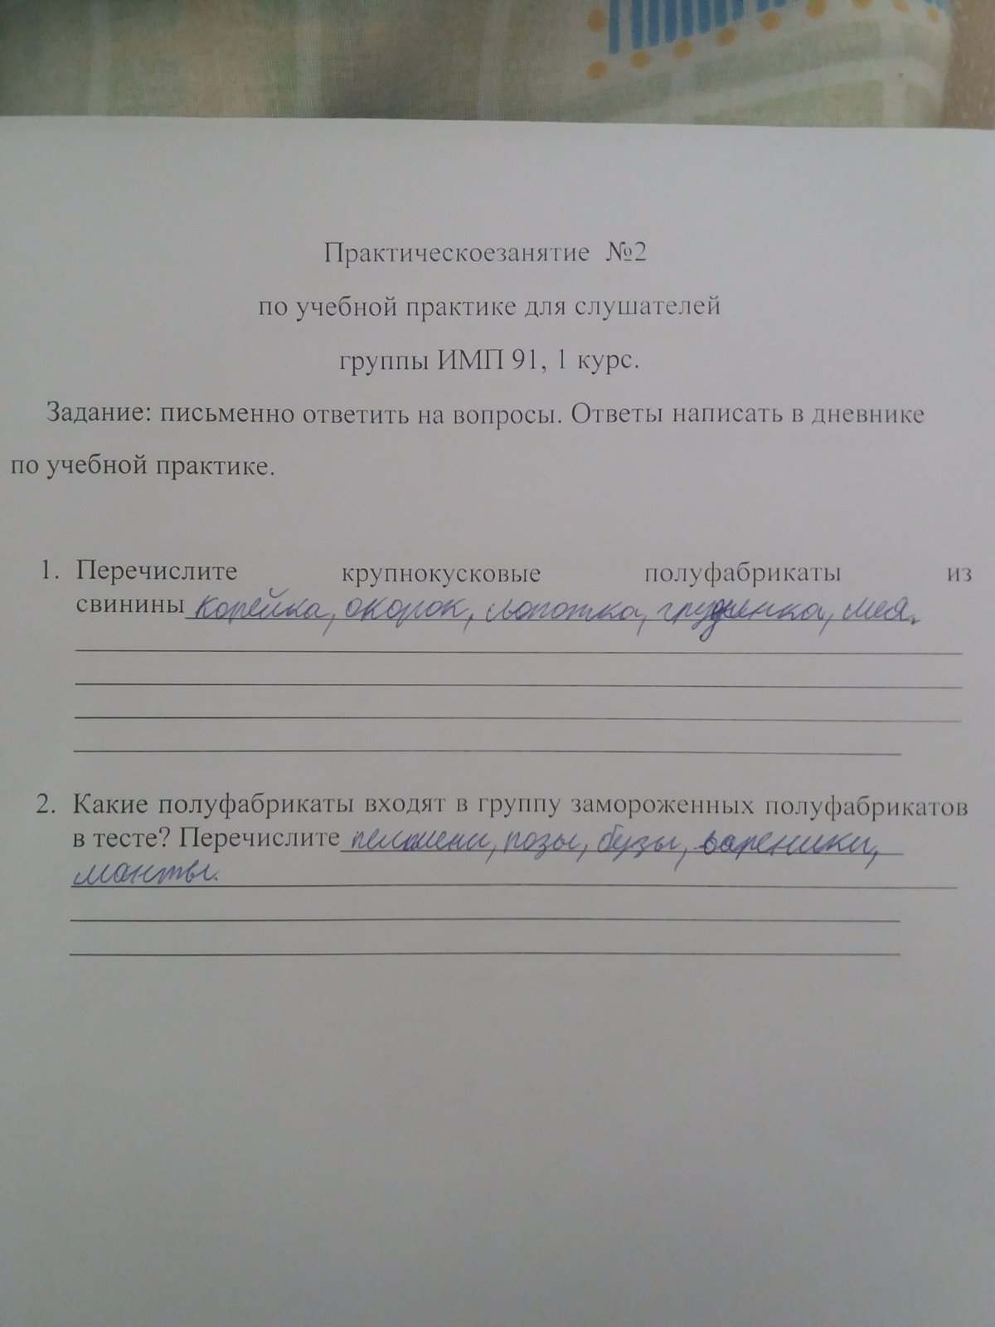
По учебной практике слушатели выполняли письменные практические задания, фотографировали и отправляли в группу ИМП 91 в мессенджере Вайбер

Slide 4
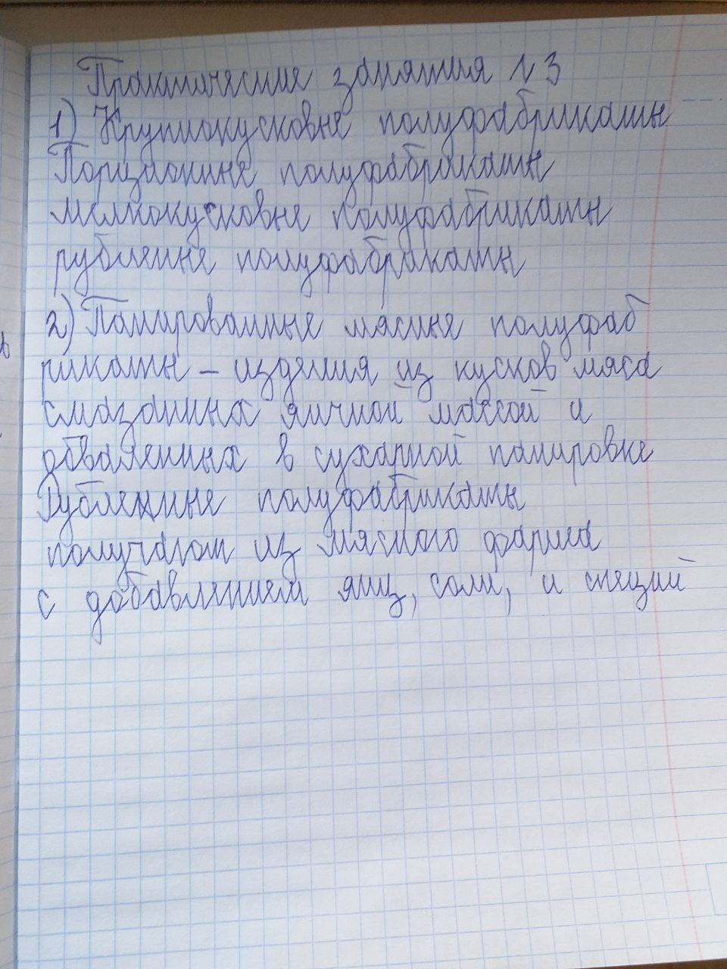
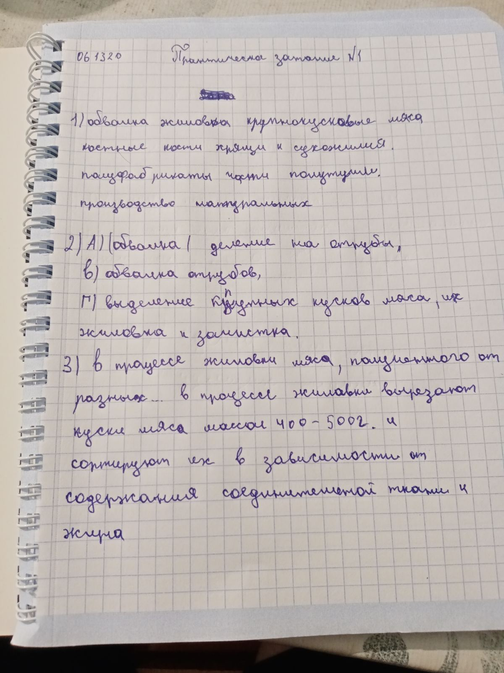
Текст

Slide 5
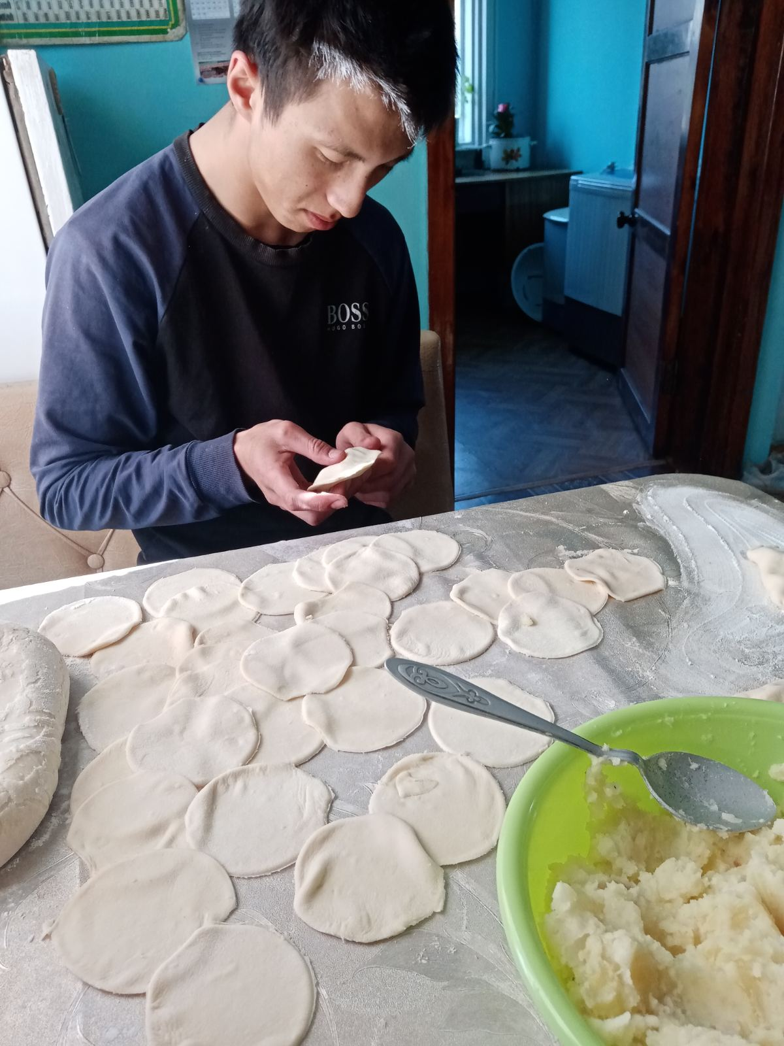
Выполнение практических работ. Приготовление вареников с мясным фаршем, и разными видами начинки.

Slide 6
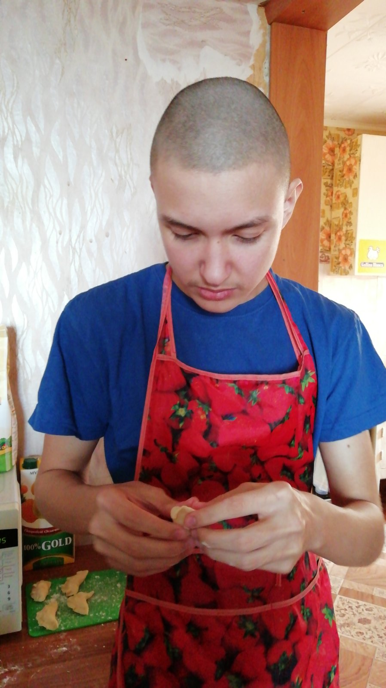
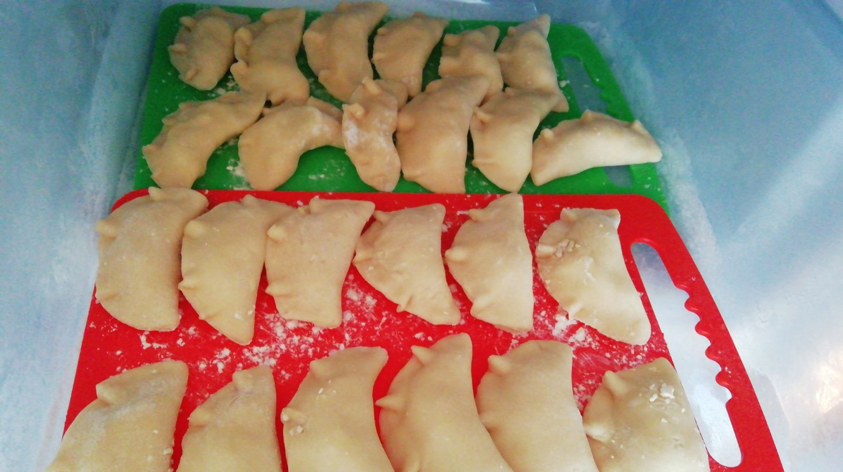

Slide 7
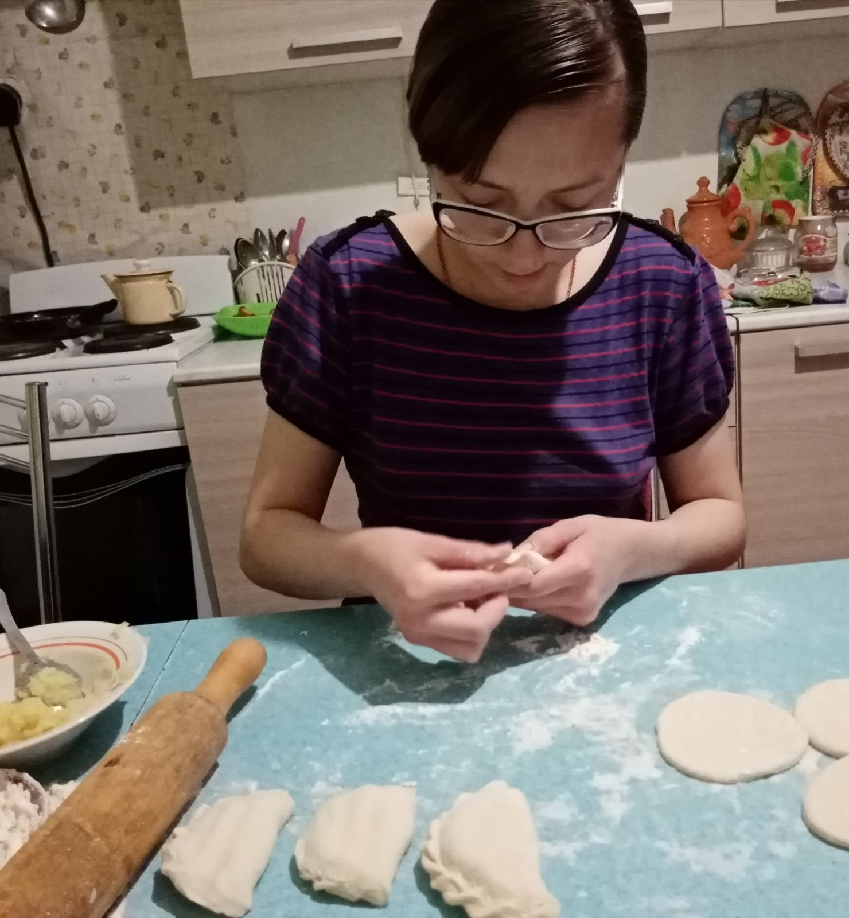

Slide 8
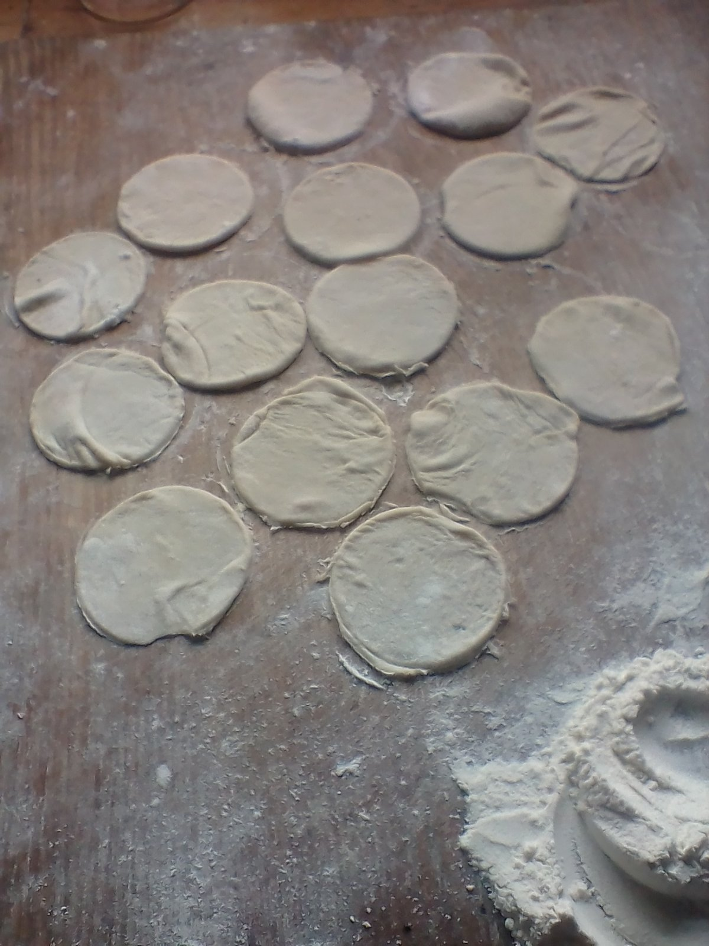
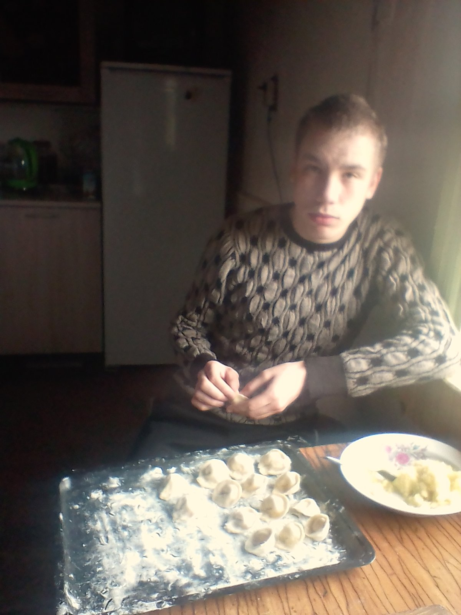

Slide 9
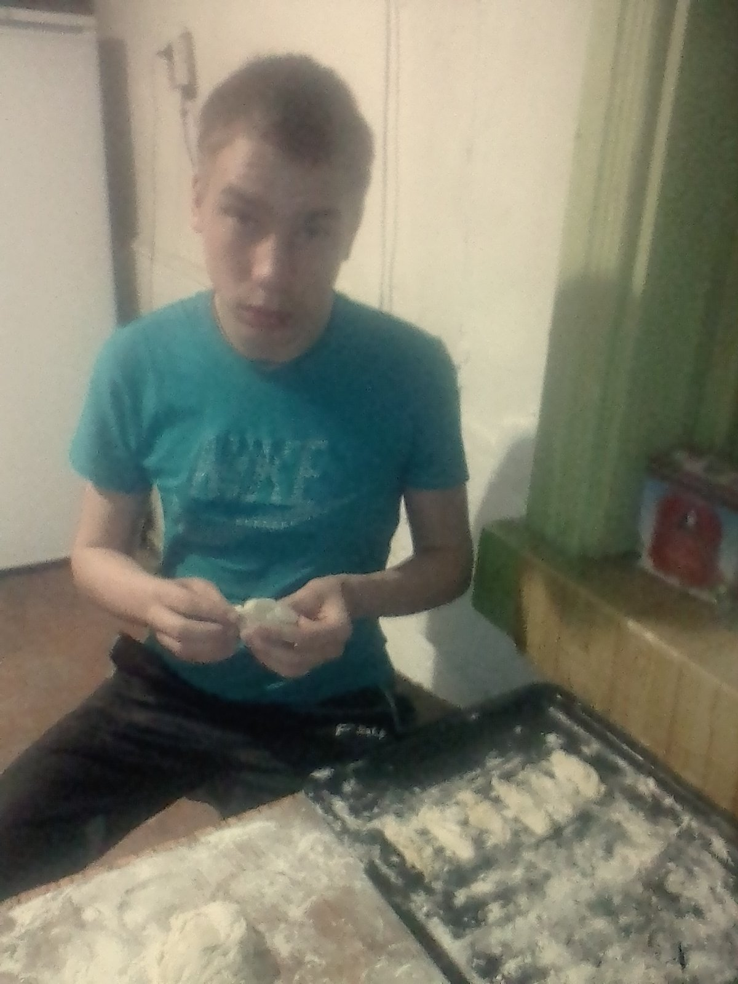
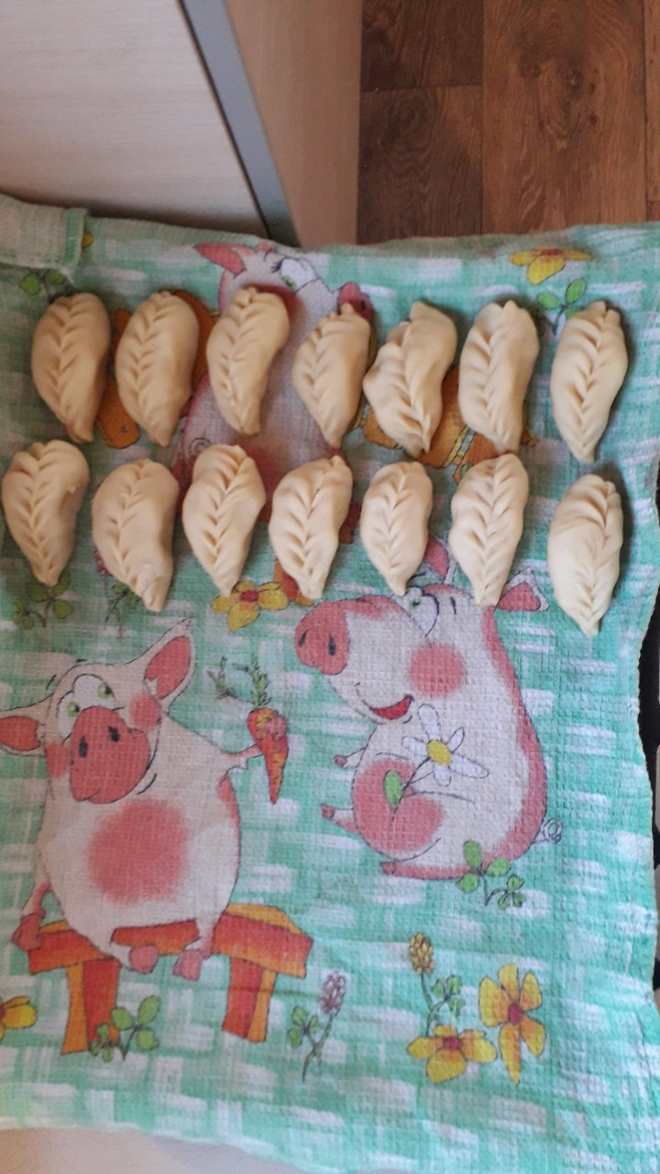
Выполнение практических работ. Приготовление пельменей «Баргузинские» с мясным фаршем, и разными видами начинки.

Slide 10
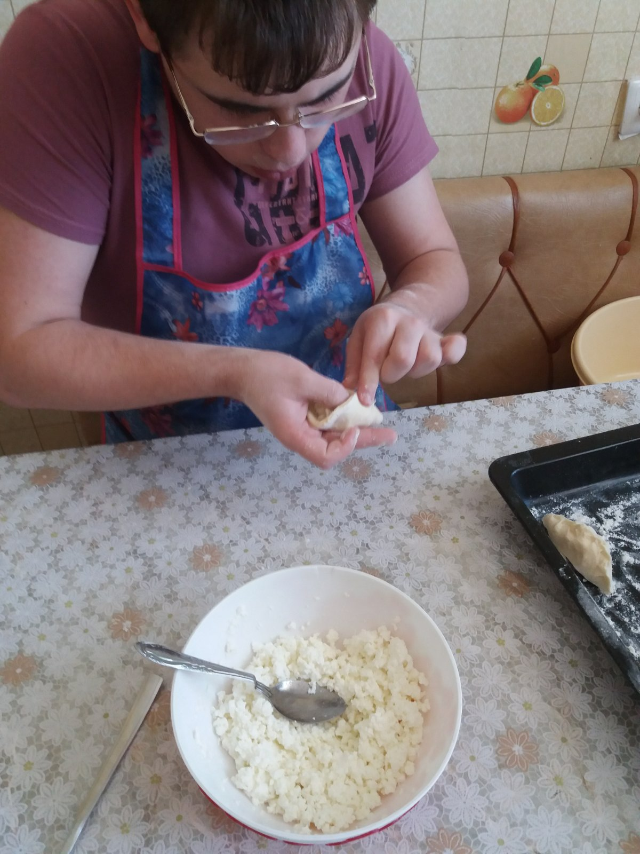
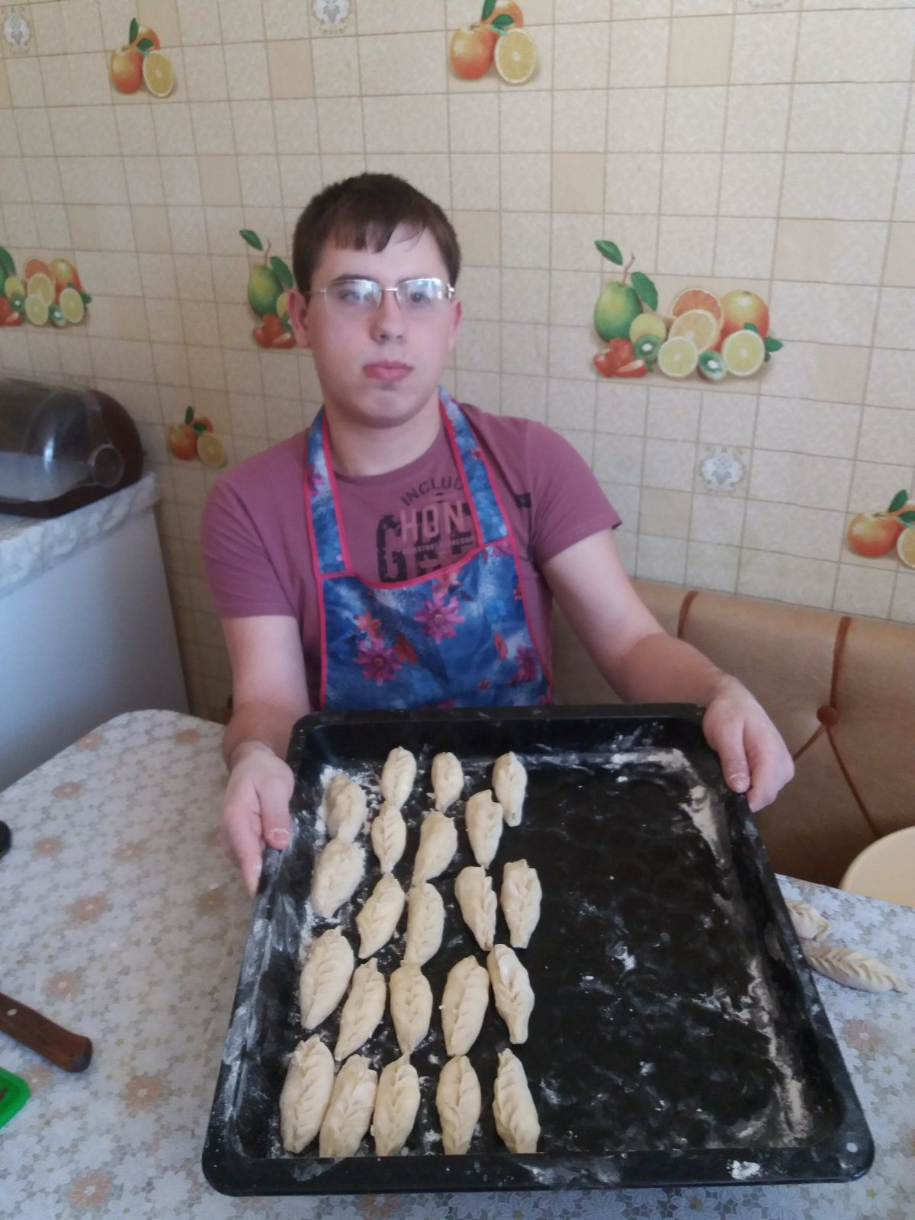

Slide 11
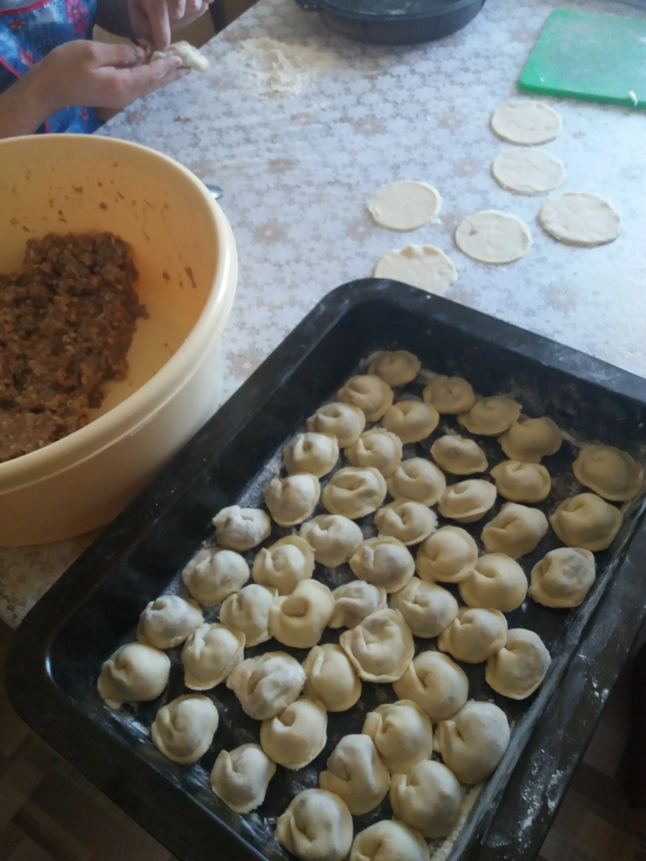
Выполнение практических работ. Приготовление пельменей «Нежные» с мясным фаршем, и разными видами начинки.

Slide 12
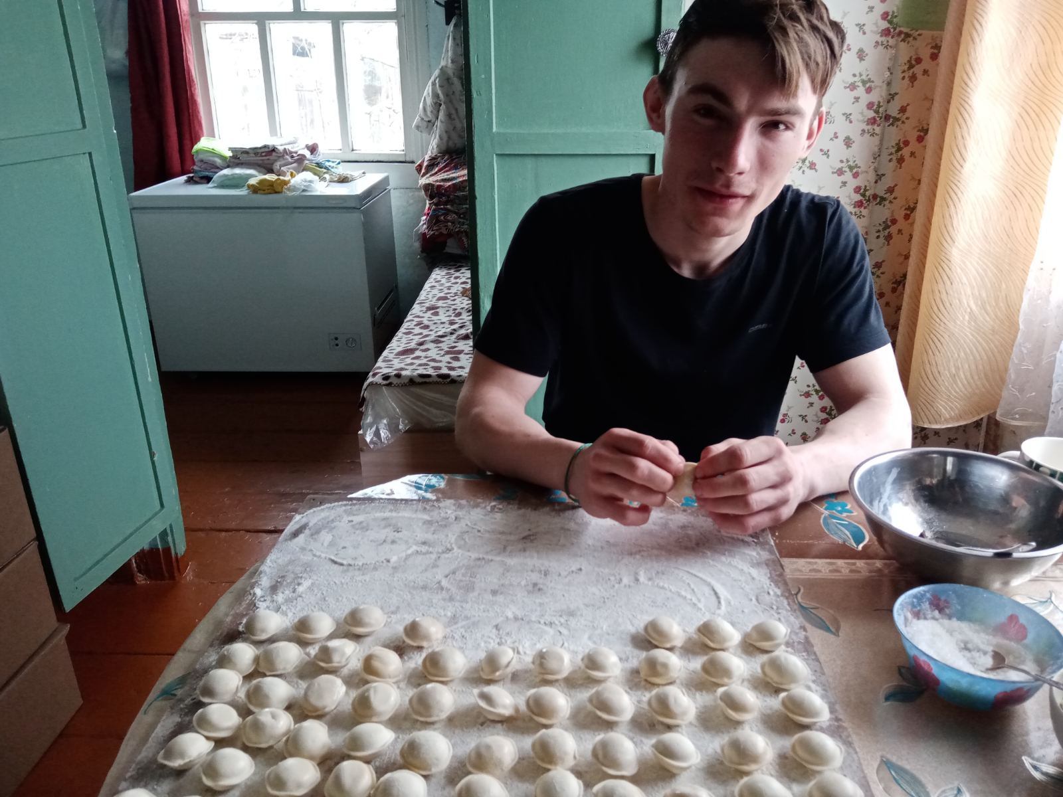

Slide 13
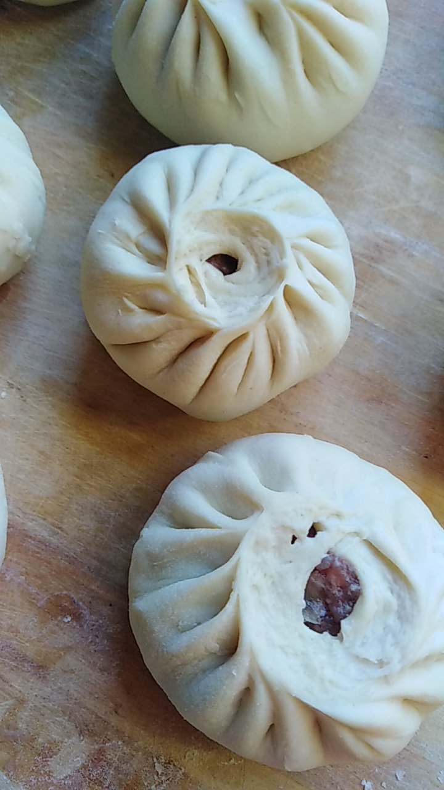
Выполнение практических работ. Приготовление «Буузы» с мясным фаршем из разных видов мяса

Slide 14
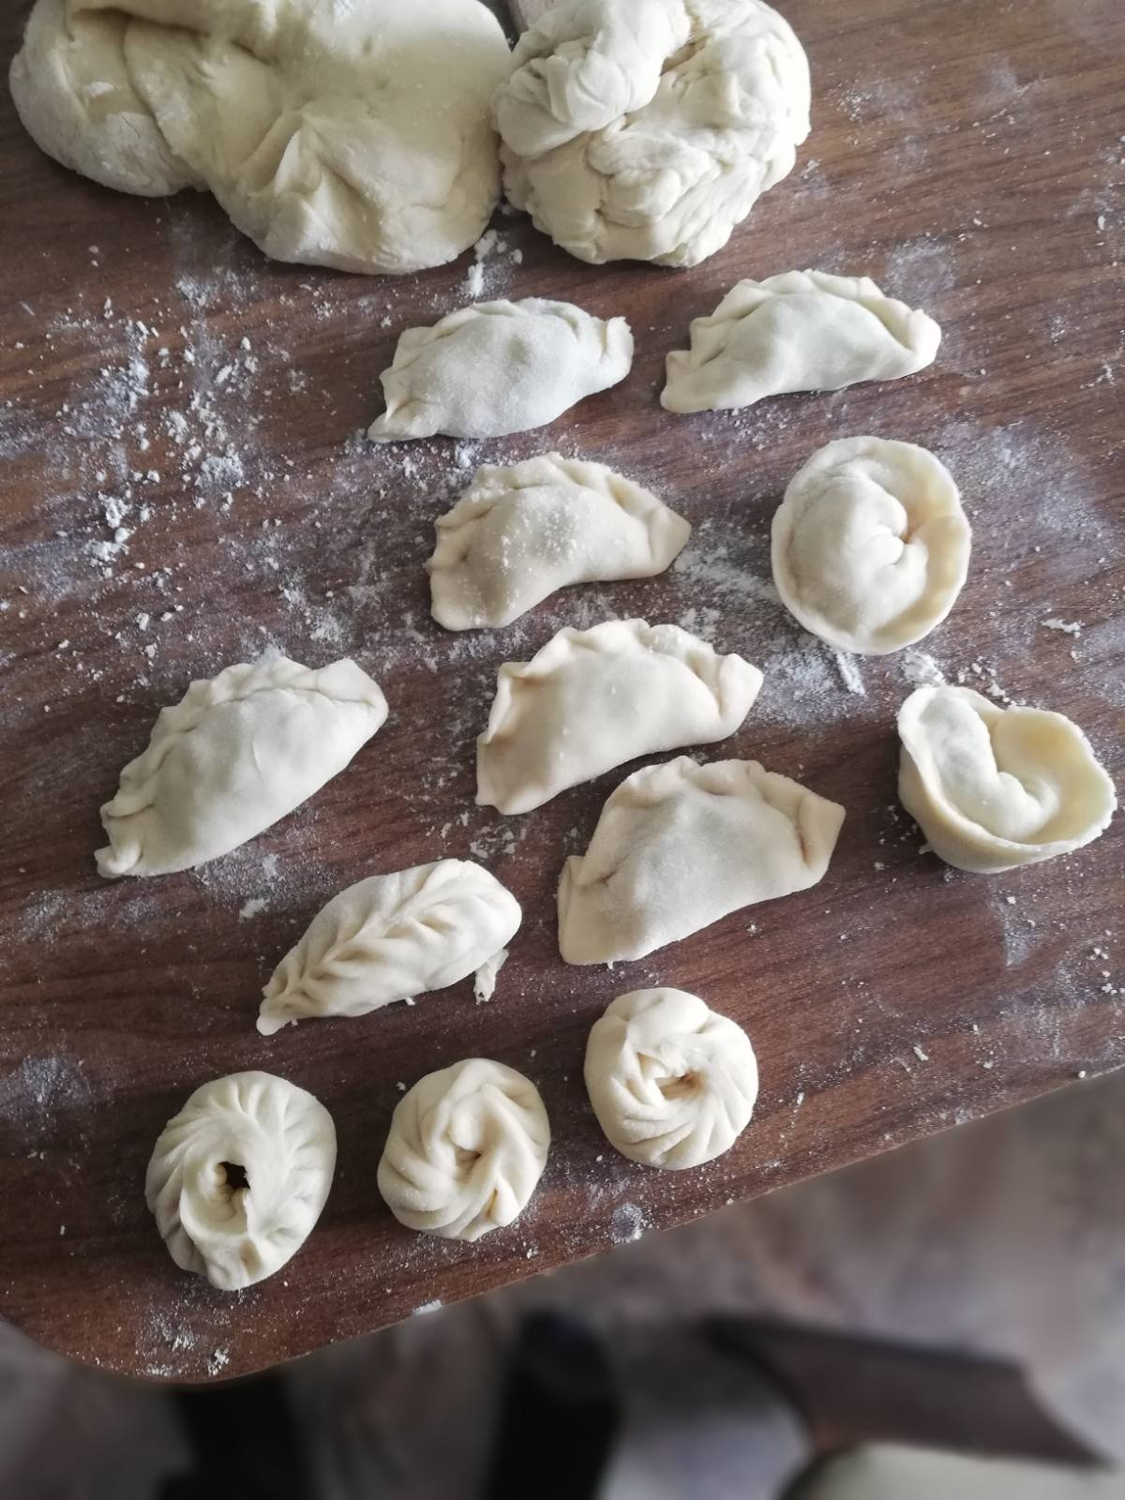

Slide 15
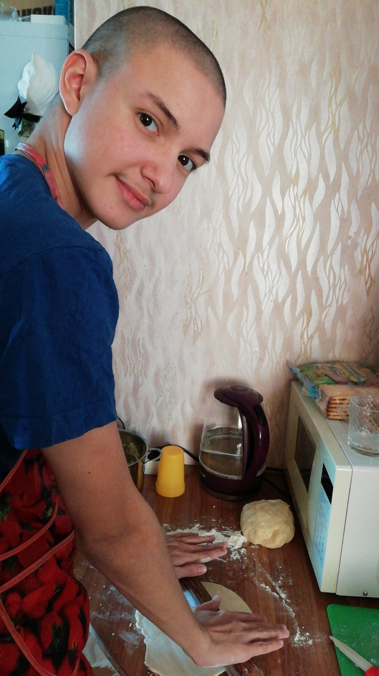
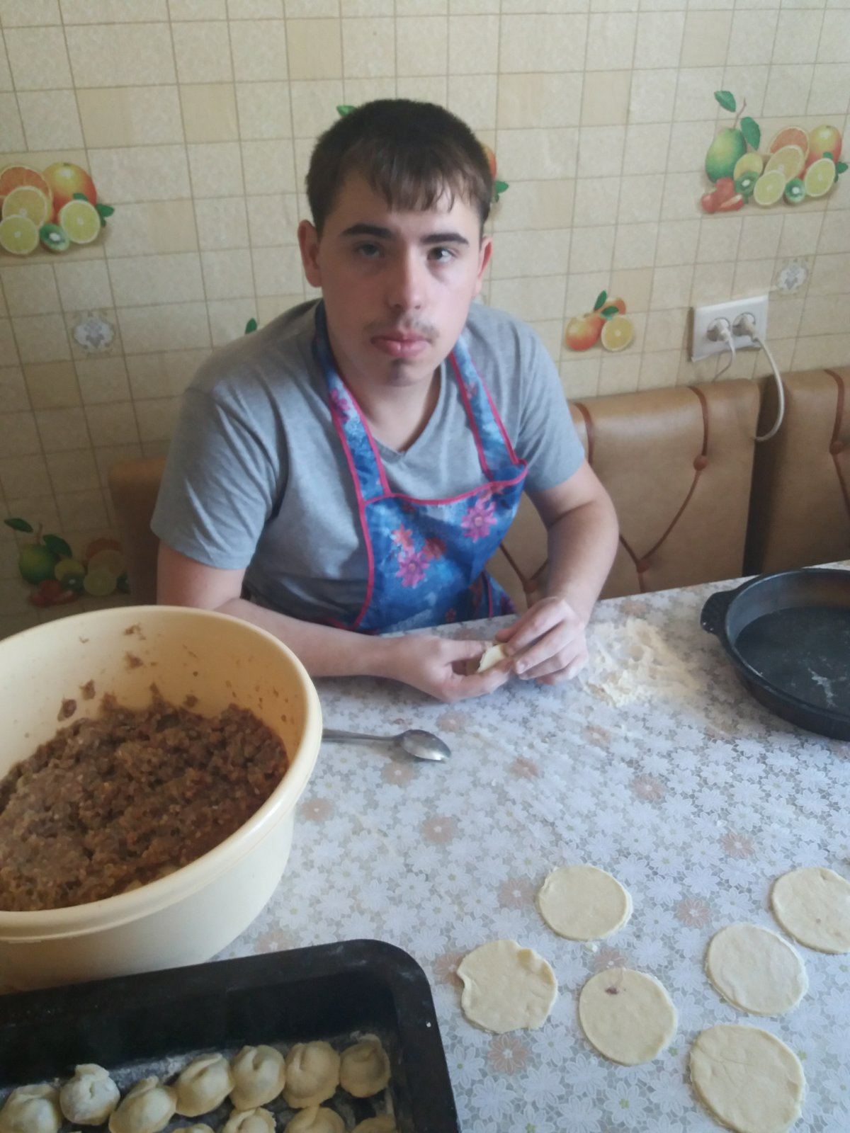
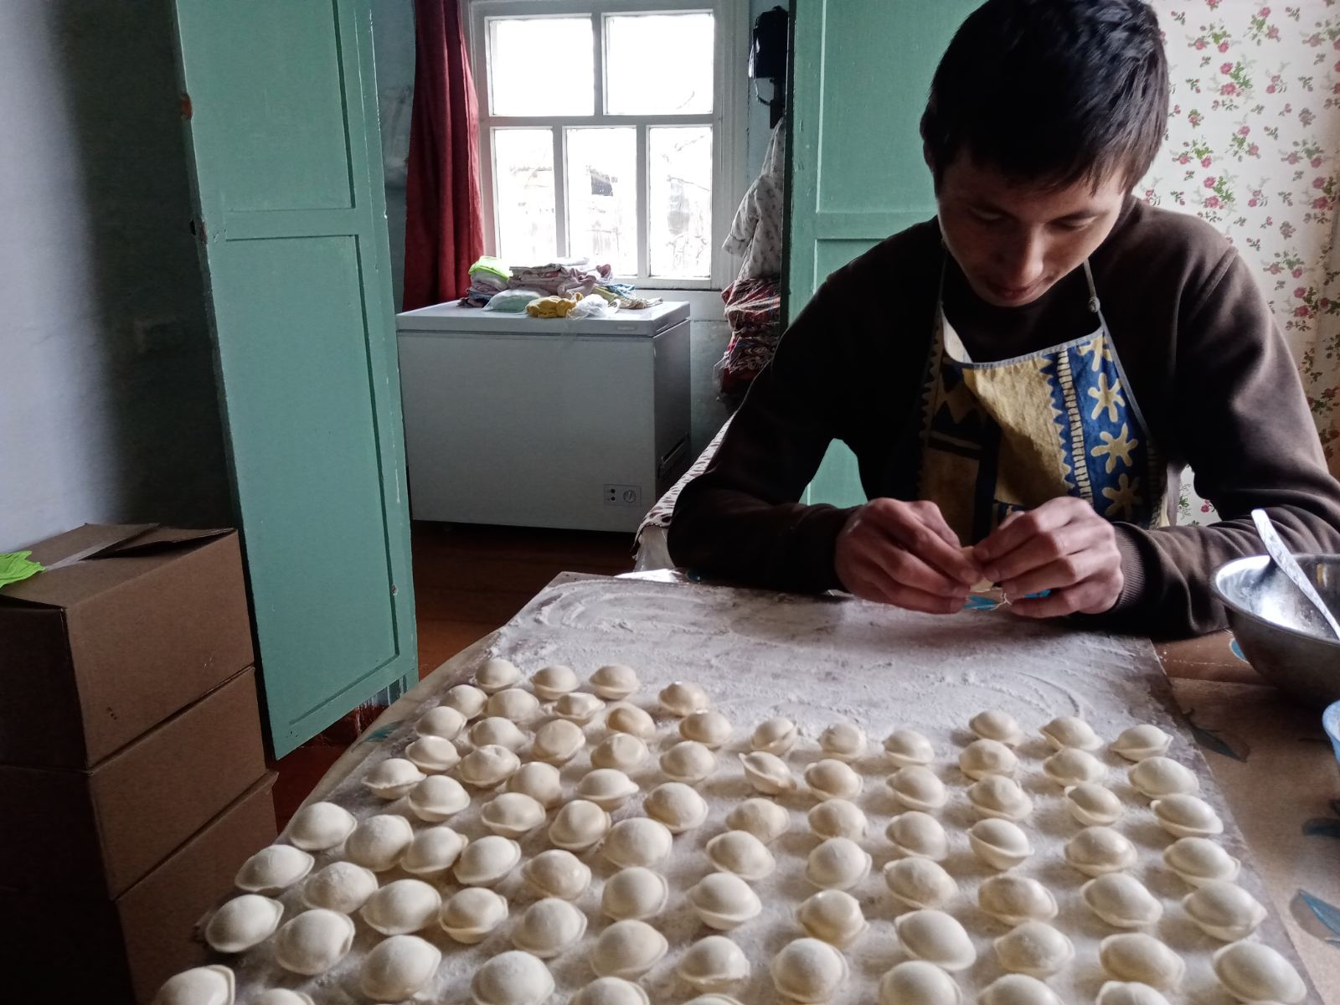

Slide 16
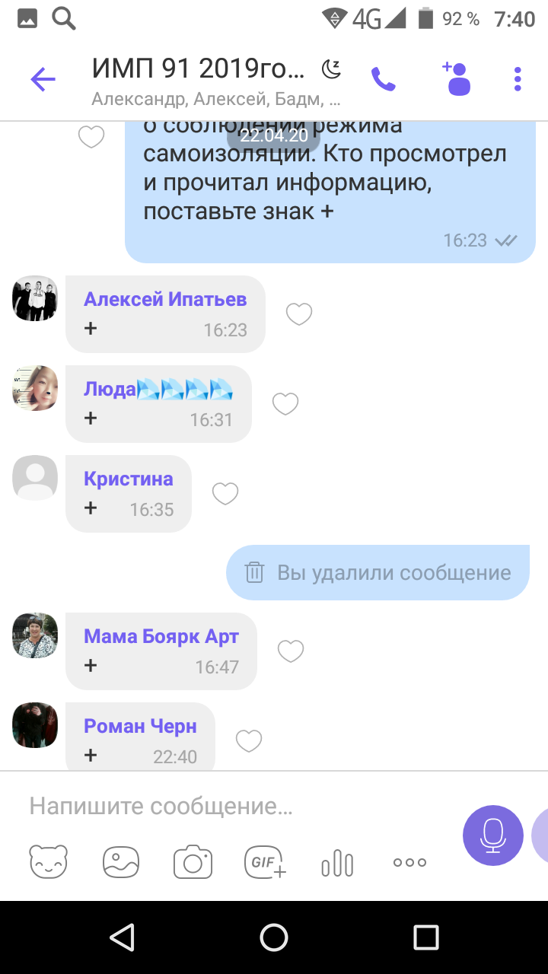
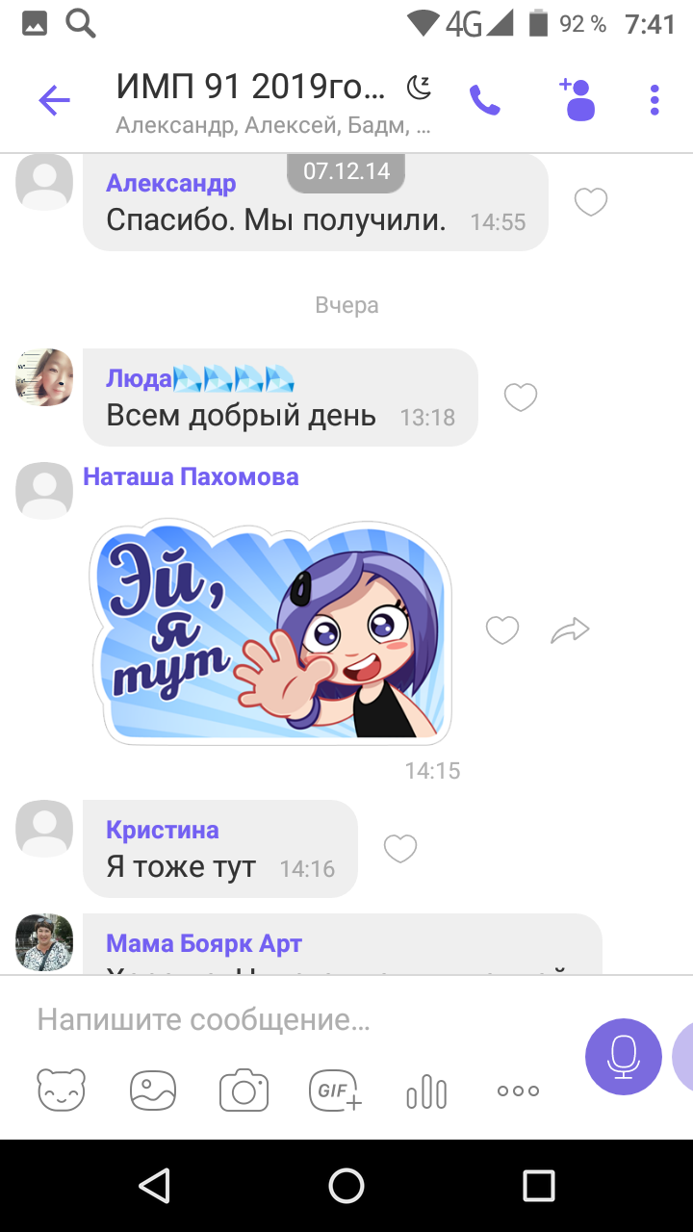
Классные часы по соблюдению режима самоизоляции, профилактике коронавируса

Slide 17
Спасибо за внимание!
НСО

